Slide 1
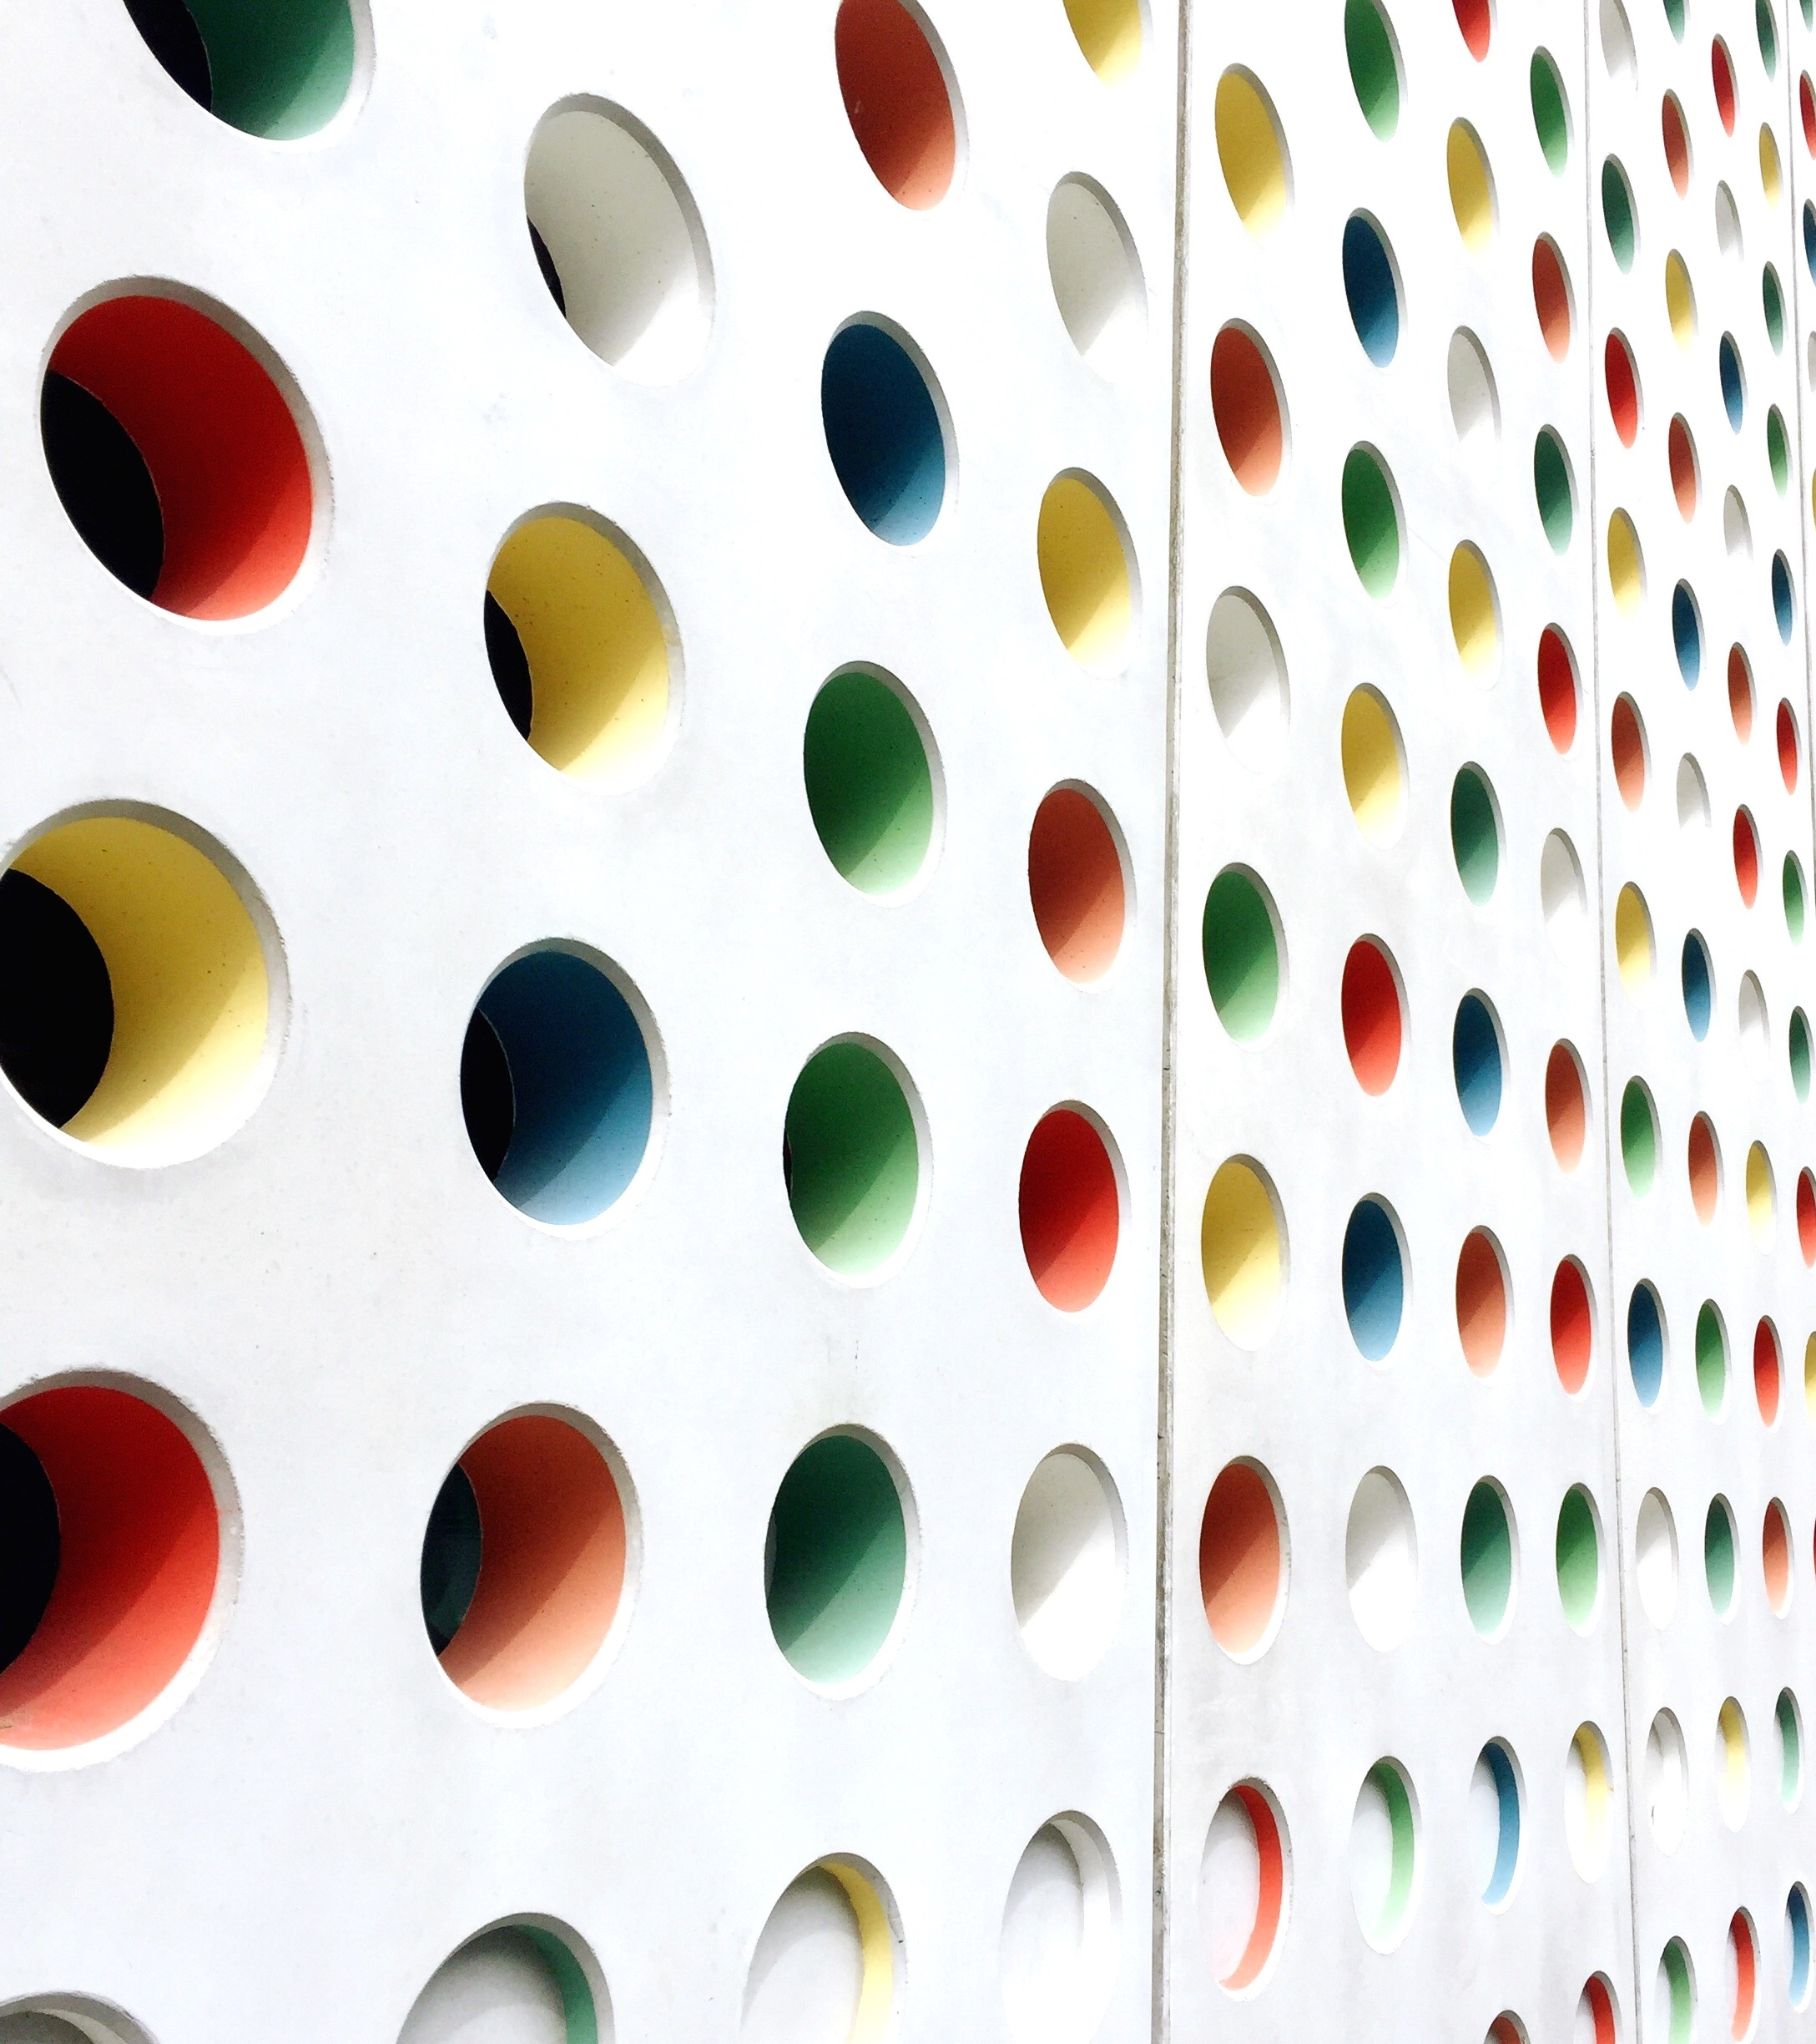
موضوع:
میوه های عجیب
کاری از: محمد صالح دادگسترنیا

Slide 2
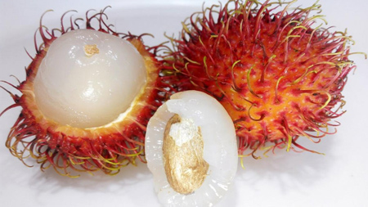
میوه ی رامبوتان
این میوه در جنوب شرقی آسیا می روید. درخت رامبوتان همیشه دارای میوه است. طعم این میوه شیرین است و می‌توان طعم آن را به انگور تشبیه کرد.

Slide 3
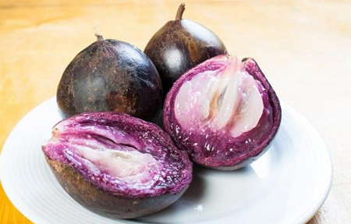
میوه سیب ستاره
سیب ستاره درختی از نواحی گرمسیری و از خانواده ساپوتاسه می‌باشد. این گیاه بومی غرب هندوستان است. میوه ها گرد، بیضوی یا گاهی گلابی شکل، به قطر 5 تا 10 سانتیمتر، به رنگ قرمز – ارغوانی، ارغوانی تیره یا سبز کمرنگ دیده می‌شوند.
پوست میوه ها براق، صاف، نازک، چرمی هستند و درون میوه دارای پالپی نرم، سفید، با مزه‌ای شیرین با 6 تا 11 بذر با پوشش ژلاتینی و مرکزی ستاره‌ای شکل دیده می‌شود. نام این گیاه نیز به دلیل مرکز ستاره‌ای شکل آن می باشد. درخت میوه سیب ستاره ای بین هشت تا سی متر ارتفاع دارد و ضخامت قطر تنه آن یک متر است و شاخه هایی متراکم دارد که در تاج درخت قرار گرفته اند. برگ‌های آن حالتی چرمی دارند و رنگ آن ها سبز پر رنگ است.

Slide 4
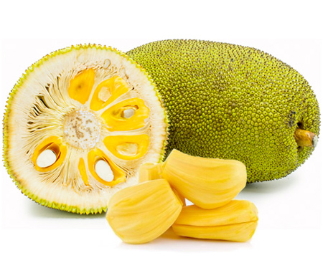
میوه جاک فروت یا جاکویرا
این میوه در جنوب و غرب هند و سریلانکا و فیلیپین و بنگلادش می‌روید. میوه جاک فروت شبیه آناناس، اما از آن شیرین‌تر است. از چوب این درخت به خاطر استحکام بسیار آن در ساخت اثاث منزل استفاده می‌شود.

Slide 5
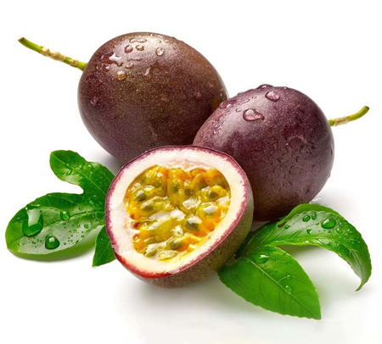
‍میوه پشن فروت
زادگاه اصلی این میوه آمریکای جنوبی و هند و نیوزلند است. این میوه دارای دانه‌های ریز مانند انجیر، اما از انجیر شیرین‌تر است و در تهیه بستنی و شیرینی از آن استفاده می‌شود.
زادگاه اصلی این میوه آمریکای جنوبی و هند و نیوزلند است. این میوه دارای دانه‌های ریز مانند انجیر است، اما از انجیر شیرین‌تر است و در تهیه بستنی و شیرینی از آن استفاده می‌شود. میوه تقریبا گرد و بیضی شکل می‌باشد، پوست آن چرم مانند، که نرم و مومی شکل بوده و آرایش رنگ آن از ارغوانی تیره کمرنگ با خالهای سفید ریز تازرد روشن یا رنگ کدو حلوایی می‌باشد.

Slide 6
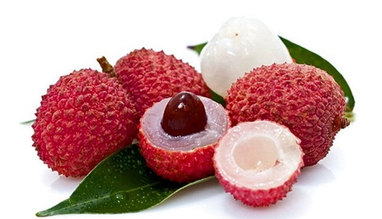
میوه لیچی
زادگاه اصلی این میوه جنوب چین و جنوب هند و تایوان است. پوست این میوه مانند پسته سخت است و گفته می‌شود، قدمت آن به ۲۰۰۰ سال قبل از میلاد بازمی‌گردد. طعم این میوه شبیه انگور و از جمله میوه‌های سرشار از ویتامین سی است.

Slide 7
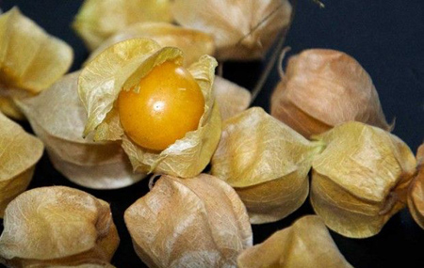
میوه فیسالیس
زادگاه اصلی این میوه جنوب چین و جنوب هند و تایوان است. پوست این میوه مانند پسته سخت است و گفته می‌شود، قدمت آن به ۲۰۰۰ سال قبل از میلاد بازمی‌گردد. طعم این میوه شبیه انگور و از جمله میوه‌های سرشار از ویتامین سی است.

Slide 8
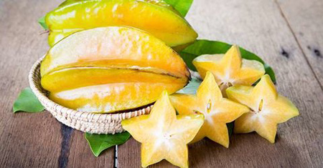
میوه ستاره
این میوه در هند و سریلانکا و اندونزی می روید. طعم آن مثل کیوی و آناناس و سیب شیرین است و از جمله میوه های سرشار از ویتامین سی به شمار می رود.

Slide 9
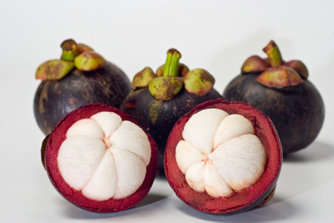
میوه مانگوستین
زادگاه اصلی این میوه اندونزی است. طعم آن ترش و دارای عطری بسیار خوشبو است و گفته شده از جمله میوه‌های ضدسرطان به شمار می‌آید و دارای فواید بسیار زیاد است.

Slide 10
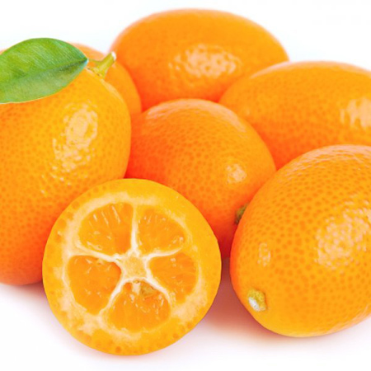
میوه کام کوات
زادگاه اصلی این میوه چین است و از جمله مرکبات بسیار کوچک به شمار می‌آید که شبیه پرتقال و سرشار از ویتامین سی است.

Slide 11
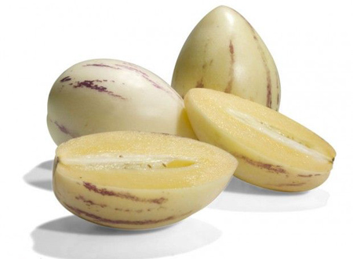
میوه پپینو دلچه
انگلیسی ها از ترکیب خیار و خربزه میوه‌ای به نام پپینو تولید کردند که این میوه حاوی مقدیر زیادی پتاسیم است که در کاهش فشار خون موثر می‌باشد. این میوه حاوی مقدار زیادی ویتامین A , B,C است که برای سلامت انسان و مقاومت بر سرطان و بیماری قلبی مفید است . همچنین این میوه برای افرادی که دارای رژیم غذایی هستند نیز انتخاب خوبی است چون دارای کالری بسیار پائین است.

Slide 12
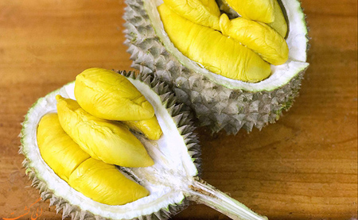
میوه دریان
زادگاه اصلی این میوه برونئی و اندونزی و مالزی است. به دلیل اندازه بزرگ آن به ملکه میوه‌ها معروف است. این میوه دارای بوی بسیار بدی است، به همین دلیل استفاده از آن در اماکن عمومی ممنوع است، اما طعم آن شیرین است.

Slide 13
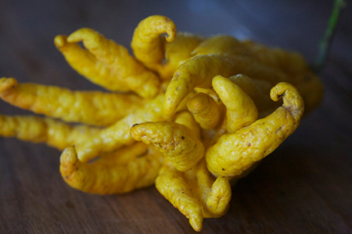
میوه دست بودا
چینی ها این میوه را به عنوان هدیه در جشن سال نو به یکدیگر هدیه می دهند زیرا اعتقاد دارند برای آنها خوش شانسی به ارمغان می آورد. همچنین، این میوه بسیار خوشبوست و در چین و ژاپن از آن برای خوشبو کردن اتاق‌ها و وسایل شخصی مانند لباس استفاده می‌کنند.

Slide 14
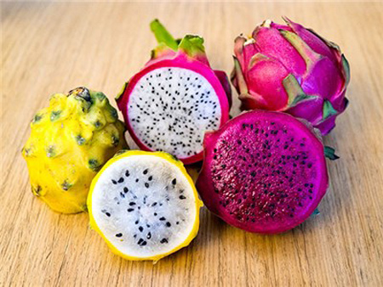
میوه اژدها بیتایا
میوه اژدها یا پیتایا، پیتاهایا، هو لونگ گو، گلابی توت فرنگی، به میوه چندین نوع کاکتوس اطلاق می‌شود. این میوه بومی مکزیک و آمریکای مرکزی و جنوبی است و نیز در کشورهای آسیای جنوب شرقی همچون ویتنام، تایوان، جنوب چین، جزیره اکیناوا (ژاپن)، فیلیپین و مالزی هم کشت می‌شود.
زادگاه این میوه مکزیک و مرکز و جنوب آمریکاست و به خاطر شکل و رنگش به این نام از آن یاد می شود.

Slide 15
سیب گلی / رز آلو
سیب گلی همچنین سیب آب، سیب عشق، سیب روغنی، سیب کوهی، سیب ابری نیز نامیده می‌شود. اگرچه این میوه، سیب گلی نام گرفته، اما از خانواده‌ی سیب و یا گل رز نیست. حتی ظاهر، طعم و بافت آن نیز متفاوت است. معمولا از چهار گونه از طبقه‌ی سیزیگیوم میوه‌ای تولید می‌شود که سیب گلی نام دارد. این میوه با ظاهر زنگوله مانند خود، پوستی نازک و چرب و گوشتی آبدار دارد. دانه‌ها در هسته میوه قرار دارند. این میوه معمولا به‌صورت تازه مصرف می‌شود اما در سالاد و ترشی نیز کاربرد دارد. سیب گلی که همچنین سیب آب یا رز آلو نام گرفته، حجم آبی قابل‌مقایسه با نسبت حجم آب هندوانه دارد. میوه‌های رسیده و تازه، ترد و شکننده و تا حدی شیرین هستند.

Slide 16
کوپوآکو
کوپوآکو سیستم ایمنی را تقویت و از بیماری جلوگیری می‌کند. کوپوآکو درختی بومی آمریکای جنوبی است. میوه‌ی این درخت نیز با همین نام شناخته می‌شود. کوپوآکو ظاهری بیضی‌شکل و وزنی حدود یک تا دو کیلوگرم دارد. این میوه‌ی قهوه‌ای‌رنگ تا حدود ۲۵ سانتی‌متر طول دارد. پوسته‌ی بیرونی این میوه سخت است و گوشت داخل آن سفید‌رنگ و معطر است. معمولا عطر این میوه ترکیبی از شکلات، آناناس، موز و گلابی توصیف می‌شود. میوه‌ی کوپوآکو بسیار مغذی و عالی است و فواید بسیاری برای سلامتی دارد. این درخت به صورت تجاری کشت می‌شود و میوه‌ی آن نیز برای تهیه محصولات غذایی مختلفی کاربرد دارد. همچنین در ترکیبات آرایشی مانند لوسیون بدن، بسیار مورد استفاده قرار می‌گیرد.

